Slide 1
小細胞基站
介接技術

Slide 2
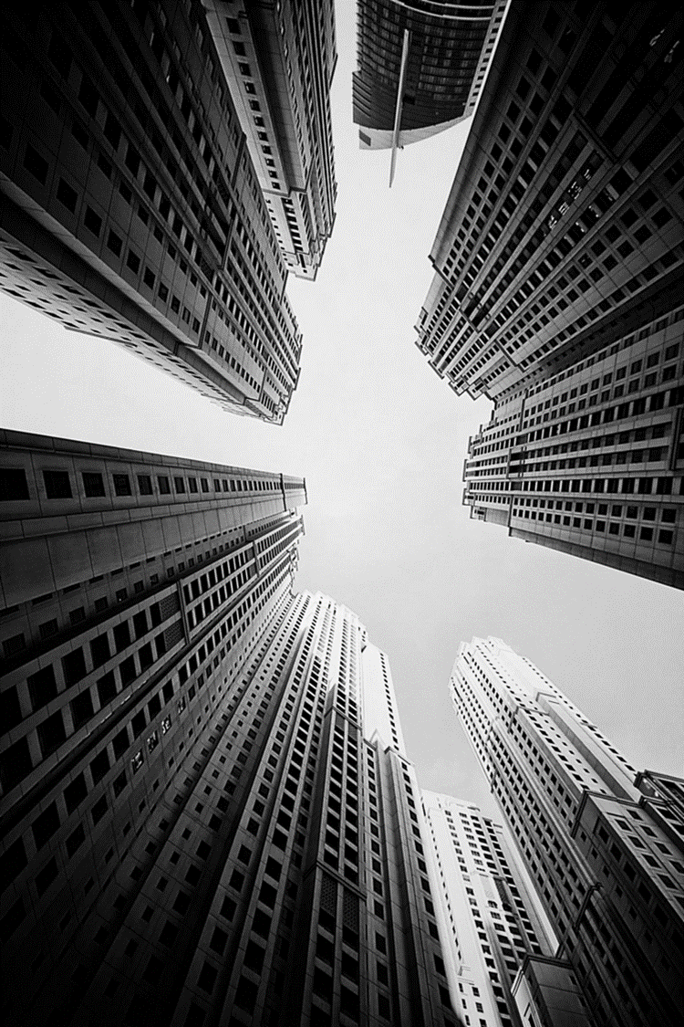
【章節目錄】
何謂小細胞
小細胞的分類
小細胞的應用
小細胞的討論
定義與原理
基地台
MicroCell
PicoCell
FemtoCell
住宅區
企業間
公共場域
相互干擾問題?
異質性網路
Notes:
小細胞基站「Small Cell」是一種低功率的無線接入節點或小型基地站，在有執照頻譜及無需執照頻譜中皆可運作，發射功率為10mW~10W，所涵蓋範圍由近至10公尺遠至1-2公里，是被用來當成行動通訊數據卸載（Mobile data offloading）之用。再以涵蓋的範圍可區分為MicroCell、PicoCell、FemtoCell等，後面章節會再詳談。
第三章會在探討小細胞基站含蓋在生活中的那些部分，最終會探討小細胞基站在未來的發展狀況。

Slide 3

1
何謂小細胞

Slide 4
蜂巢式網路（英語：Cellular network），又稱行動網路（mobile network）是一種行動通訊硬體架構，分為類比蜂巢式網路和數位蜂巢式網路。由於構成網路覆蓋的各通訊基地台的訊號覆蓋呈六邊形，從而使整個網路像一個蜂窩而得名。
目前世界的主流蜂巢式網路類型有：GSM、WCDMA／CDMA2000（3G）、LTE／LTE-A（4G）等。
蜂巢式網路的組成：蜂巢式網路組成主要有以下三部分：移動站，基站子系統，網路子系統。移動站就是我們的網路終端設備，比如手機或者一些蜂窩工控設備 。基站子系統包括我們日常見到的移動基站（大鐵塔）、無線收發設備、專用網路（一般是光纖）、無數的數位設備等等的。我們可以把基站子系統看作是無線網路與有線網路之間的轉換器。

Slide 5
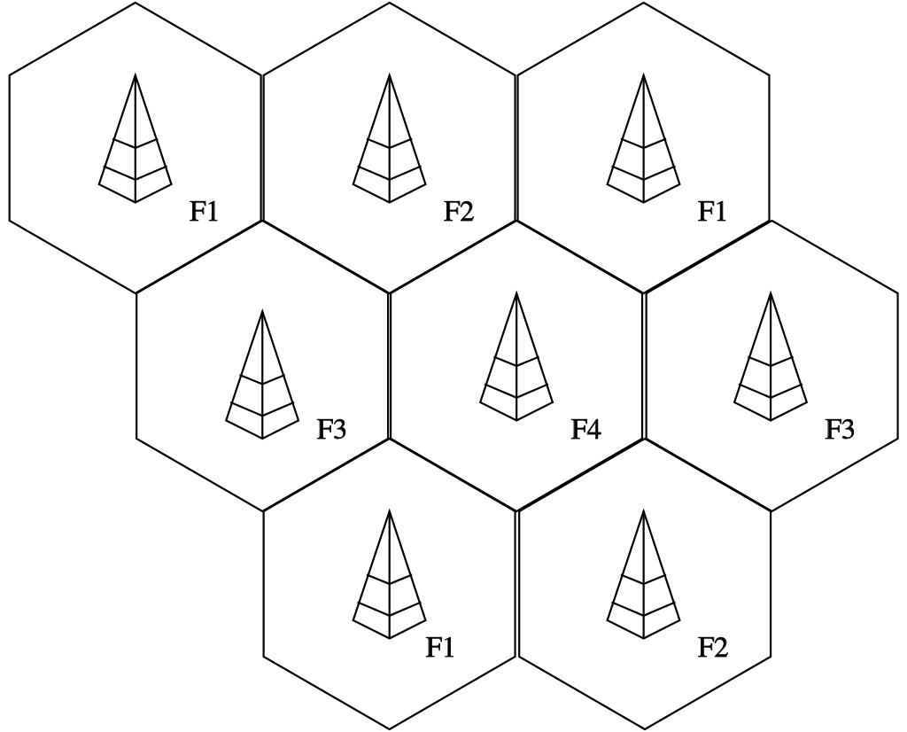
在行動網路系統中，把訊號覆蓋區域分為一個個的小區，它可以是六邊形，正方形，圓形或其它的一些形狀，通常是六角蜂窩狀。這些分區中的每一個被分配了多個頻率（f₁ - f₆），具有相應的基地台。在其它分區中，可使用重複的頻率，但相鄰的分區不能使用相同頻率，這會引起同頻道干擾。

Slide 6
對抗干擾/增加系統容量的方法
空間多樣化 （space diversity ）
極化多樣化 （polarization diversity )
頻率多樣化 （frequency diversity ）

Slide 7
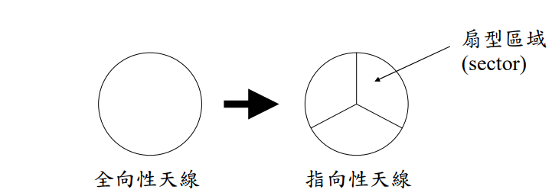
增加系統容量的方法- 指向型天線
扇型區域化，是利用基地台天線發射波形的一 個多樣性，來增加系統能量，且同時改善相同 頻率間干擾的問題等 。

Slide 8
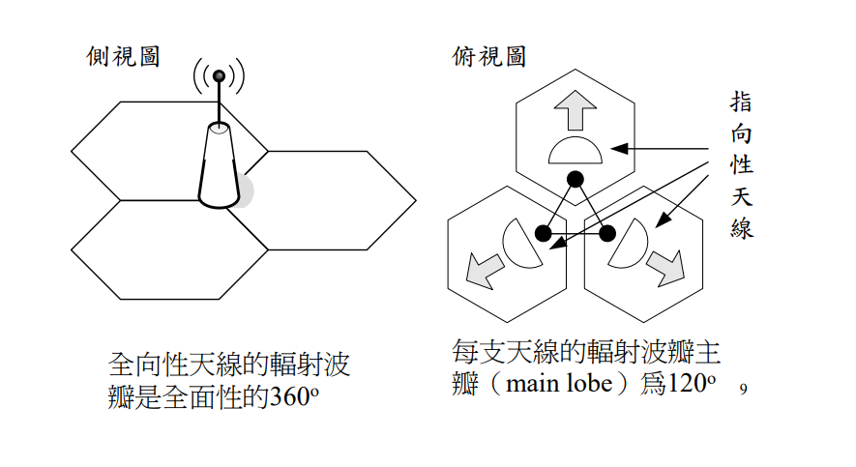

Slide 9
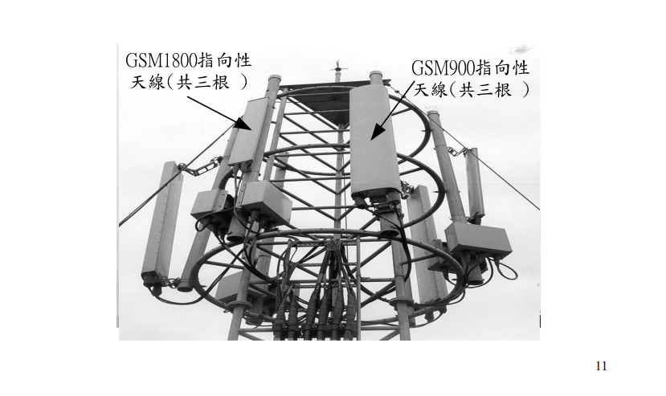

Slide 10
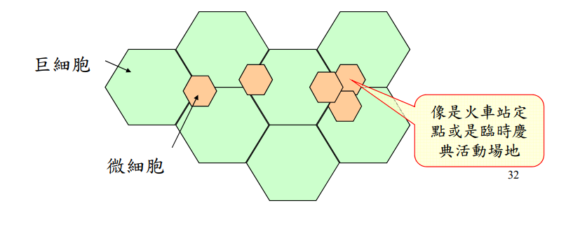
增加系統容量的 方法- 巨細胞/微細胞架構
在一個基地台涵蓋範圍內（原 本的巨細胞），利用不同頻率架設許多個微細胞基地 台，增加部份小涵蓋區域。
特別適於在鬧區等通訊流量特多的地點架設微細胞。

Slide 11
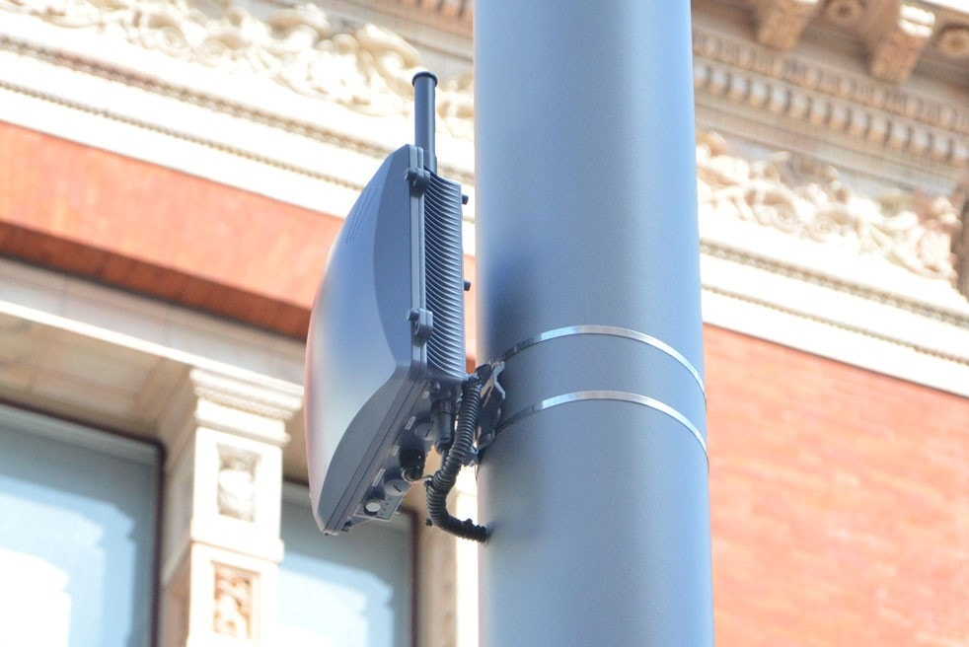
何謂小細胞(Small Cell)?
何謂小細胞?
基地台所涵蓋的範圍稱為細胞(Cell)。
小細胞又稱為低功率小型基地站，是一種低功率的無線接入節點，發射功率為10mW~10W，所涵蓋範圍由近至10公尺遠至1-2公里。
資料來源 : http://rfhic.com/eng/app/Small-cell-amplifier.html?ckattempt=2
Notes:
基地台涵蓋的範圍稱為細胞(Cell)
何謂小細胞
小細胞又稱為低功率小型基地站(Small Cell)，是一種低功率的無線接入節點，發射功率為10mW~10W，所涵蓋範圍由近至10公尺遠至1-2公里。
依照基站功率遞減依序列出，以細胞大小的不同區分為：macro-,micro-,pico-及femto-cells，不僅如此也取決於eNB功率對於天線位置及環境有所影響，例如室內和室外，農村和都市。
在一定地區範圍內，經由營運商所提供的服務，是一個低功耗的無線通信設備(基站)。

Slide 12
何謂小細胞(Small Cell)?
何謂小細胞?
小細胞主要是增加使用者熱點需求的容量，補足尚未被macro network涵蓋的死角區域 (包括：室內和室外)。它們藉由large macro-cells來增進網路效能和服務品質。
在局部地區範圍內，提供移動和互聯網服務，由營運商控制、低功耗的無線通信設備(基站)。
資料來源 : http://www.chinatimes.com/realtimenews/20180315001763-260410
http://www.3gpp.org/hetnet
Notes:
何謂小細胞
小細胞又稱為低功率小型基地站(Small Cell)，是一種低功率的無線接入節點，發射功率為10mW~10W，所涵蓋範圍由近至10公尺遠至1-2公里。
依照基站功率遞減依序列出，以細胞大小的不同區分為：macro-,micro-,pico-及femto-cells，不僅如此也取決於eNB功率對於天線位置及環境有所影響，例如室內和室外，農村和都市。
資料來源：http://www.3gpp.org/hetnet
小細胞(Small Cell)主要是增加使用者熱點需求的容量，填充尚未被macro network涵蓋的死角區域 (包括：室內和室外)。它們藉由large macro-cells來增進網路效能和服務品質。
資料來源：http://www.chinatimes.com/realtimenews/20180315001763-260410
Small Cell 是一種低功率無線接取的網路點，在有執照頻譜及無需執照頻譜中皆可運作。
以5G連接新裝置來說，Small Cell體積小，部屬方便靈活，未來電信業者將透過Small Cell擴展範圍提升網路容量，Small Cell支援多頻多模，融合眾多免授權的方式，可以多以電信作為結合。

Slide 13
2
小細胞的分類

Slide 14
小細胞的分類
Macro
Micro
Pico
Femto
最大型基地台，覆蓋面積廣，能提供給最多使用者。
大型基地台，通常架設在電線杆或是街道上，彌補Macro信號較弱之地區。
較Femto大一點的基地台，常用於企業公司或是範圍稍廣的區域
最小型的基地台，通常適用於家庭或是小環境室內。
資料來源 : https://www.smallcellforum.org/
Notes:
Femtocell：低功耗，短距離的，包含基地台。主要特性包括IP backhaul，自我優化，低功耗和易於部署。
Picocells：通常指低功率基地台，在企業或是公共區域內使用，也包刮室外的小細胞。
Microcell：室外短距離基地台，增強覆蓋室內和室外使用者，用以補足Macro的覆蓋不足。
Macro：高容量大都市地區的大型基地台，通常安裝在建築物牆壁上或是街道路燈上。
資料來源 : https://www.smallcellforum.org/

Slide 15
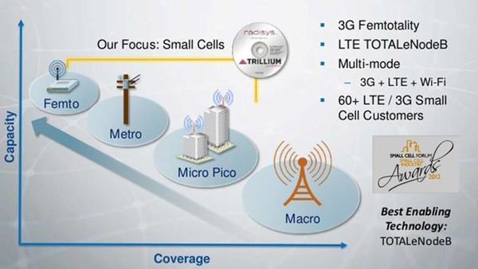
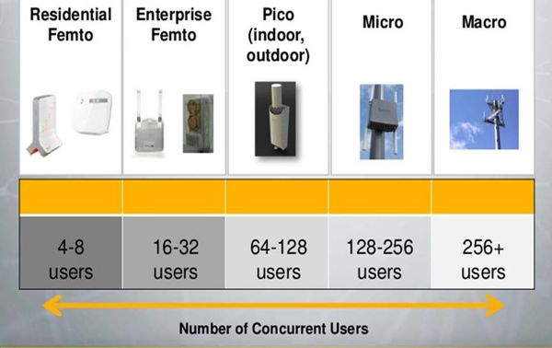
小細胞的分類
Cells of different sizes are referred to as macro-, micro-, pico- and femto-cells; listed in order of decreasing base station power.
資料來源：https://tel3c.tw/blog/post/219477901
Notes:
Macro:較大型的基地台
Micro Pico/Metro:小型的基地台，通常設置在電線杆。
Femto:最小型的基地台，通常擺設在室內。
Macro 距離遠可接受的使用者約256人以上
Micro 僅次於Macro 使用人數上約為128-256人
Pico 可使用人數為64-128人
Eemot 傳輸距離低，最低使用者可容納4人最高可達32人
資料來源：https://tel3c.tw/blog/post/219477901

Slide 16
小細胞的分類
家庭
企業
都市
農村
Femtocells
Picocells
Marocells & Microcells
傳輸距離: Macro > Micro > Pico > Femto
基地台分類 | 發射功率 | 傳輸距離
Macro | 45dBm | 25km
Micro | 30dBm | 5km
Pico | 20dBm | 0.5km
Femto | 15dBm | 50m
Notes:
都市與農村主要是依靠Macro與Micro來進行傳輸，而Pico及Femto則是負責補足Macro與Micro所涵蓋不到之部分，多半用於企業內部與家庭。
依傳輸距離來看，Macro可達25km、Micro可達5km，適合村落或是都市間
Pico及Femto的距離在500及50公尺，適合在工廠、公司或是家庭間

Slide 17
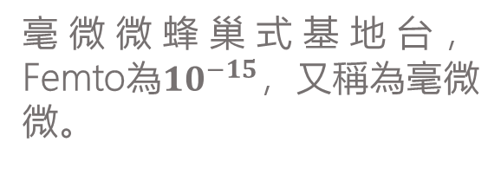
Femtocell
發射功率和覆蓋面積
Femtocell是以基地台發射功率及覆蓋面積最小的通訊局端設備為接入點基站。
家庭基站
發射功率
毫微微蜂巢式基地台，Femto為${10}^{−15}$，又稱為毫微微。
家庭基站
使用
使用
一般設計用於家庭室內或小的商業機構中使用
資料來源：https://zh.wikipedia.org/wiki/%E5%AE%B6%E5%BA%AD%E5%9F%BA%E7%AB%99
http://std-share.itri.org.tw/Content/Files/Share/Files/LTE現況與發展報告.pdf
Notes:
資料來源：https://zh.wikipedia.org/wiki/%E5%AE%B6%E5%BA%AD%E5%9F%BA%E7%AB%99
家庭基站（英語：Femtocell，又譯為毫微微蜂巢式基地台），最初叫接入點基站（英語：Access Point Base Station），是一個小型的蜂窩基站，一般被設計為在家庭室內或小的商業機構中使用。通過寬帶接入（如DSL，有線電纜，光纖）連接到運營商的網絡，可以整合2G、3G、WiFi於一機。
「Femto」本意是指10的負15次方，又稱為毫微微。
Femtocell最早在歐洲流行，是一種超小型手機基站設備，相比Microcell基地台(指通常覆蓋範圍2公里以內)與Picocell微型基地台（指通常覆蓋範圍200米以內）更小型，家庭基站的覆蓋範圍約12米，目前使用皆以家庭或小型商業機構中。
資料來源：http://std-share.itri.org.tw/Content/Files/Share/Files/LTE現況與發展報告.pdf
可同時提供服務的用戶數也不多 (一般小於10 個) ，主要用途是將行動通訊系統進一步有效地延伸到家中、辦公室、會場、熱區等封閉或半封閉的空間之中，
這些空間具有較高的隔絕性，用戶在這些地方與外部大型基地台 (macro base station) 連線的訊號品質多半會因為建築物牆板阻隔而有較嚴重的衰減，
不利於高速多媒體傳輸。

Slide 18
Femtocell
使用標準的移動技術
低成本
Femtocell
可管理
基於Internet的傳輸
特徵
保證室內無線覆蓋的效果
自我配置與優化
Femtocell特徵
資料來源：https://zh.wikipedia.org/wiki/家庭基站
Notes:
資料來源：https://zh.wikipedia.org/wiki/家庭基站
Femtocell在空中接口使用標準的無線協議與手機或其他的移動終端進行通訊。
Femtocell通過傳統的Internet和標準的IP協議傳輸數據到運營商的核心網。
室內無線覆蓋的效果一直是難以解決的問題。室內覆蓋的問題在3G時代更加突出。3G頻譜大多被分配在高頻率上，遇上牆體等障礙物對信號衰減更為明顯。
Femtocell可以解決這個問題。簡單的增加一個Femtocell就可以解10米左右的室內覆蓋問題。用於商業環境的femtocell可以提供更大範圍的室內覆蓋。
Femtocell低成本
Femtocell好管理，與其他的無線接入設備不同的是femtocell對於運營商而言是完全可見的。Femtocell可針對用戶需求進行配置、管理，擁有者可分配哪些用戶作為使用。
femtocell擁有強大的自我優化的能力，定時的檢測周圍的無線環境。一旦周圍的無線環境發生變化，femtocell為了保證服務質量會自動調整當前使用的無線參數。

Slide 19
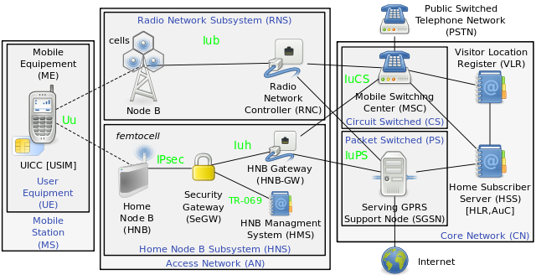
Femtocell
資料來源：https://zh.wikipedia.org/wiki/%E5%AE%B6%E5%BA%AD%E5%9F%BA%E7%AB%99
http://std-share.itri.org.tw/Content/Files/Share/Files/LTE現況與發展報告.pdf
Notes:
資料來源：https://zh.wikipedia.org/wiki/%E5%AE%B6%E5%BA%AD%E5%9F%BA%E7%AB%99
家庭基站（英語：Femtocell，又譯為毫微微蜂巢式基地台），最初叫接入點基站（英語：Access Point Base Station），是一個小型的蜂窩基站，一般被設計為在家庭室內或小的商業機構中使用。通過寬帶接入（如DSL，有線電纜，光纖）連接到運營商的網絡，可以整合2G、3G、WiFi於一機。
「Femto」本意是指10的負15次方，又稱為毫微微。
Femtocell最早在歐洲流行，是一種超小型手機基站設備，相比Microcell基地台(指通常覆蓋範圍2公里以內)與Picocell微型基地台（指通常覆蓋範圍200米以內）更小型，家庭基站的覆蓋範圍約12米，目前使用皆以家庭或小型商業機構中。
資料來源：http://std-share.itri.org.tw/Content/Files/Share/Files/LTE現況與發展報告.pdf
可同時提供服務的用戶數也不多 (一般小於10 個) ，主要用途是將行動通訊系統進一步有效地延伸到家中、辦公室、會場、熱區等封閉或半封閉的空間之中，
這些空間具有較高的隔絕性，用戶在這些地方與外部大型基地台 (macro base station) 連線的訊號品質多半會因為建築物牆板阻隔而有較嚴重的衰減，
不利於高速多媒體傳輸。

Slide 20
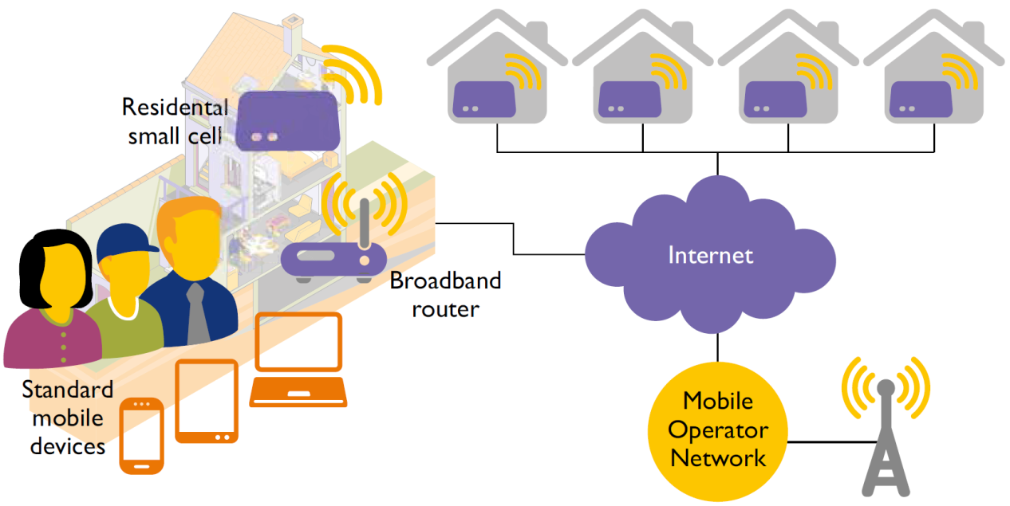
Femtocell
資料來源 : www.smallcellforum.org
Notes:
上圖為由大型基地台連至家中的示意圖
一般行動裝置經由住宅小細胞或是寬頻路由器連結到網際網路
行動裝置網路也可以利用基地台通訊來上網瀏覽資料
資料來源 : www.smallcellforum.org

Slide 21
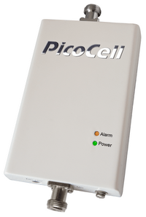
Picocell
˙微型基地台
˙通常用於室內區域、室外信號不良或是區域內電話密集的情況，如火車站或是體育館等等。
資料來源 : https://en.wikipedia.org/wiki/Picocell
Notes:
覆蓋範圍200公尺以內，通常用於覆蓋室內區域，如辦公室以及賣場。
https://en.wikipedia.org/wiki/Picocell

Slide 22
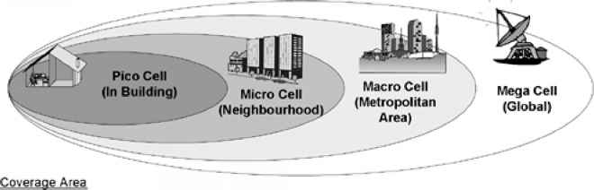
Picocell
覆蓋範圍200公尺以內
一般覆蓋範圍較小的，如在建築（寫字樓，商場，火車站，證券交易所等）。
透過異質網絡的整合可以有用的在無縫越區切換和增加的移動數據容量。

Slide 23
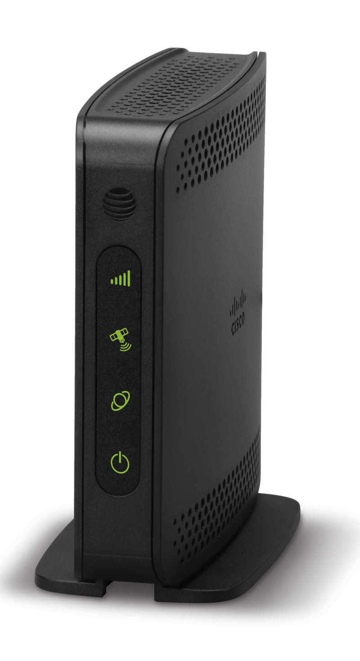
Microcell
由一個低功率蜂窩基站(塔)，在有限覆蓋面積提供行動電話網絡的服務， 如商場，酒店，或交通樞紐。
使用功率來控制來限制其覆蓋區域的半徑。
通常比 Picocell較大，但與 Picocell區別並不是很清楚。
通常覆蓋範圍 2公里以內。
資料來源 : https://en.wikipedia.org/wiki/Microcell
Notes:
通常覆蓋範圍2公里以內。
https://en.wikipedia.org/wiki/Microcell

Slide 24
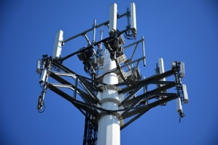
Macrocell
在行動網絡，提供由高功率蜂窩基站(塔)傳送無線訊號來覆蓋區域。
巨基地台(Macrocell)是電波覆蓋範圍廣大的細胞。
天線通常被安裝在地面發送塔，屋頂和其它現有結構(如較高的建築物及地形上具有清晰視野的高度)
用於蜂窩網路範圍最廣的。例如：在農村或公路沿線可發現，或是在人口密集的城市區域中。
資料來源 : https://en.wikipedia.org/wiki/Macrocell
Notes:
通常用於蜂窩網路範圍最廣的。例如農村或公路沿線，或是在人口密集的城市區域中。 位於在城市地區的緊湊且離散的手機基站。
通常由移動網絡運營商自己規劃、管理、維護和安裝。
可以同時處理16或32個語音通話，並且可以用最高的3G和4G速度的傳送數據。
大小約是筆記本電腦或平板電腦，容易安裝，不易被發現。可以安裝在路燈桿，建築物的側面或在體育場館，交通樞紐等公共場所室內。提供高的數據傳輸速度和容量。
覆蓋範圍為100公尺~數公里內。
資料來源 : https://en.wikipedia.org/wiki/Macrocell

Slide 25
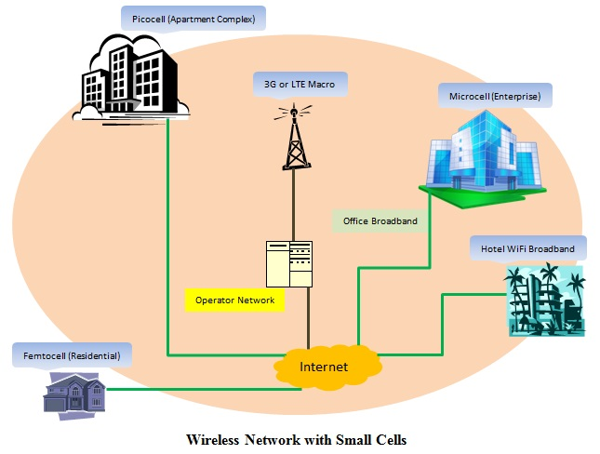
小細胞架構整合現今網路
Notes:
圖為所有類型的小細胞架構整合部分現今行動網路。

Slide 26
3
小細胞的應用

Slide 27
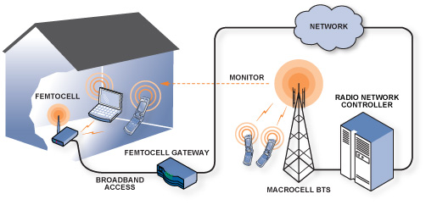
小細胞應用 - 住戶區_1
提醒服務:允許住宅或小型辦公室/家庭辦公室(SOHO)用戶設置，當他們進入一個特定的小細胞位置而觸發警報。
Virtual phone number (虛擬電話號碼):小細胞服務可以提供家庭和企業主數個虛擬的號碼（與小細胞相關的號碼），讓外部可以撥打，來提升自己的服務。小型小區網絡指示呼叫到誰是在那個時刻的家中或辦公室的個人。
資料來源 : www.smallcellforum.org
Notes:
https://www.smallcellforum.org/small-cells/
資料來源 : www.smallcellforum.org

Slide 28
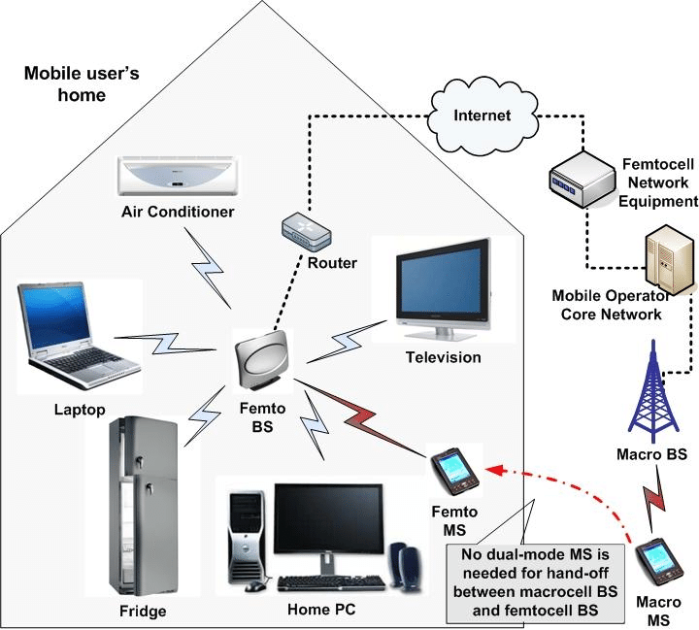
小細胞應用 - 住戶區_2
關聯access服務:當覆蓋在小細胞時，自動同步寬頻的多媒體影音內容。
達到更有效地管理能源
安全和監控家庭安全:是小細胞的另一個關鍵應用領域。
資料來源 : www.smallcellforum.org
Notes:
關聯上門服務
這些服務時，可以使用高品質，低成本的覆蓋範圍變得可以自動同步高帶寬的多媒體內容。例如，它可能是一個非常緩慢的過程，給你買剛才聽到一首歌在電台，如果你是在低溫或擁塞網絡覆蓋的區域。它也可以使用你的數據計劃，更不用提手機的電池續航能力。不過你想購買它，而你心中的歌。一個解決方案將是您的運營商立即允許購買，但持有的下載隊列中，直到你在小細胞覆蓋，其中的內容可以下載更快和更便宜的地區發現自己。
不只是音樂，但視頻，圖片，RSS feeds等可以當用戶在他們的，一般住宅，小細胞一直到交付。這節省了消費者和運營商的數據費用。此外，用戶體驗改進和在線移動購買增加。
聯繫上門服務也與丟失或被盜的手機。手機近25％的丟失或每年被盜，並與他們經常無法替代的有價值的內容。雖然我們沒有惡意，我們可能忽略或延遲這些內容定期備份 - 但小細胞不會忘記。它可用於連接至家庭網關自動備份和共享該內容的時刻訂戶在其安全家庭小區的存在下到達。
能源管理
智能能源是一個重要的新興市場。其目的是鼓勵我們更有效地管理能源，而且，作為一個後果，節省資金和改善我們的環境。我們可以利用我們的小細胞，以幫助我們實現這些目標。當沒有人在家可以節省大量的精力和財力會自動關燈，空調和供暖單位。自動轉向的事情，因為消費者下班回家也可以實現。
安全和監控
家庭安全就是小細胞可以有一個有用的角色的另一個關鍵領域。打開高清監控攝像頭，跟踪和記錄未知的移動設備，發送短信和彩信給用戶的家庭管理 - 所有這些都可以用小細胞為基礎的移動應用程序來完成。
一個相關的要約是孩子監控服務。在這種情況下，工作的父母可以當他們的孩子從學校到家庭安全警惕。已經提出這種模式的一個巧妙的改編是十幾歲的一方監視器應用程序。當房子被檢測到太多的手機這其中發送警報到父母。有人甚至認為男友顯示器：當他們的女兒的男朋友是在家裡，與此提醒家長 - 或者更貼切，沒有 - 他們的許可。
資料來源 : www.smallcellforum.org

Slide 29
小細胞應用 – 企業間
提醒識別在辦公室的最後一個企業的僱員。發送一個提醒他或她 - 設置報警及關燈。
不同的地點顯示不同訊息依照手機所在位置的不同，給予不同的資訊與應用服務。
數據安全在銀行，醫療，某些應用程序和客戶機或患者數據，利用小細胞的安全性，來確保敏感數據只能在特定區域取得利用。

Slide 30
小細胞應用 – 公共場域
資訊推播:在博物館、動物園、畫廊或是興趣點利用小細胞檢測移動存在來觸發的應用程序，提供詳細的信息到用戶的手機。
零售、購物和忠誠度計劃:當顧客進入商場，提供他們促銷和優惠券。
雲的購物:利用小細胞做移動支付，無需排隊提前訂貨，在銷售點，派送優惠券和廣告等多種應用。

Slide 31
4
小細胞的討論

Slide 32
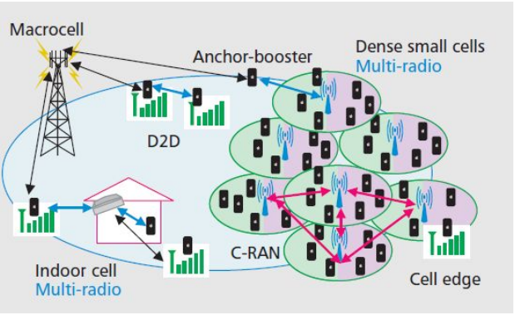
異質性網路
隨著 5G 的時代來臨，人們預測在 10 年後，行動通訊的數據流量將成長 1000 倍，異質性網 路可以兼容各種無線接取技術，將進行多個層級的組網。
其主要的技術，包括：感知小細胞網路、細胞間干擾協調 / 管理、超密集型小細胞佈建下之自我組織網路(SON)。
資料來源 : https://opendata.nchc.org.tw/dataset/2ba0d5ab-e209-4ae9-a137-c950f6403c33/resource/2787b141-1d2a-40b7-9235-ca4db5d8ff4c/download/5gfinal.pdf
Notes:
資料來源 : https://opendata.nchc.org.tw/dataset/2ba0d5ab-e209-4ae9-a137-c950f6403c33/resource/2787b141-1d2a-40b7-9235-ca4db5d8ff4c/download/5gfinal.pdf

Slide 33
異質性網路
感知小細胞網路:
感知無線電技術能讓小細胞基地台自動察覺使用者位置、環境、以及目前頻譜使用狀態， 進而提升無線電頻譜的使用效率。
感知小細胞網路在跨層干擾下，達到頻譜分享和增強細胞間 干擾控制主要方法:
小細胞可藉由頻譜感測統計分析出此時細胞間的跨層干擾
當小細胞與大細胞(macro cell)使用相同的頻段時，可使用分享頻譜機制來降低細胞間的跨層干擾
感知中繼(cognitive relay)的佈建可以更有效的增強細胞間干擾協調
資料來源 : https://opendata.nchc.org.tw/dataset/2ba0d5ab-e209-4ae9-a137-c950f6403c33/resource/2787b141-1d2a-40b7-9235-ca4db5d8ff4c/download/5gfinal.pdf

Slide 34
異質性網路
細胞間干擾協調/管理:
3GPP R12引進多種技術來增強小細胞基地台區域的接取效能，主要技術如下:
1.高階調變: 引進更高階的 256QAM (Quadrature Amplitude Modulation) 調變。
2.小細胞開/關:目的在於降低細胞間的干擾。目前方法可分為半靜態開/關和動態開/關。半靜態開關是根據變動較不劇烈的指標(如: 流量負載)來決定小細胞基地臺的開關，動態開關則是以子訊框來進行開/關的判斷。
3.小細胞增進機制:強化手機在大量且密集的小細胞網路中，找尋最適合連線。
4.雙重連線: 讓手機可以接收至少來自兩個不同細胞間的不同數據，在同一時間來增進吞吐量，或是傳送相同的控制信號(RRC diversity)以增進細胞基地臺間交遞的效能。
資料來源 : https://opendata.nchc.org.tw/dataset/2ba0d5ab-e209-4ae9-a137-c950f6403c33/resource/2787b141-1d2a-40b7-9235-ca4db5d8ff4c/download/5gfinal.pdf

Slide 35
異質性網路
超密集型小細胞佈建下之自我組織網路
SON是一種自動化機制並提升運作效率與品質的網路，為了因應未來5G可能需要超過目前 100~1000 倍的數據流量，高通(Qualcomm) 提出自我組織網路需有以下的特色：
類別 | 自我組織網路特色
自我配置 | 自動選取實體層細胞身分識別 自動探索鄰域 通道選擇
移動管理 | 頻繁交遞抑制 向前交遞 強健移動性
資源與傳輸功率管理 | 資源分割與協調 負載平衡
回程線路感應運作 | 回程線路品質感應負載平衡

Slide 36
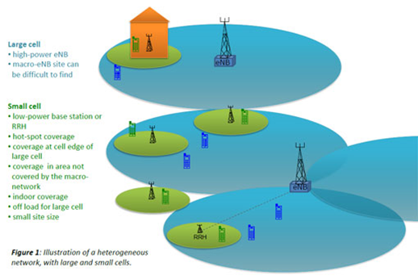
異質性網路
資料來源 : http://www.3gpp.org/hetnet
Notes:
Large cell : 高功率基站
Small cell :低功耗基站，希望能涵蓋在使用率較高的區域，建置在large cell範圍的邊緣或是在marco-cell無法涵蓋的地區，涵蓋室內訊號，Off load(分擔)large cell的資料量
小細胞主要是增加高度使用者需求的熱點容量，填補未被macro network涵蓋的區域 – 室內和室外。
它們藉由large macro-cells下載來增進網路效能和服務品質。
異構網路包含large macro-cells結合small cells來增進各區域的bitrates
資料來源 : http://www.3gpp.org/hetnet

Slide 37
異質性網路
HeNB (Home eNB): Release 9.
A low power eNB which is mainly used to provide indoor coverage, femto-cells, for Closed Subscriber Groups (CSG), for example, in office premises.
The Relay Node (RN) : Release 10 .
Connected to a Donor eNB (DeNB) via the LTE Un radio interface.
RRHs connected to an eNB via fiber can be used to provide small cell coverage.
Notes:
HeNB (Home eNB): Release 9.
一個低功率的基站，主要是提供室內的連線，給特定的團體(Closed Subscriber Groups,CSG) 。
The Relay Node (RN) : Release 10 .
以LTE的方式來連結大小基站。
RRHs
以光纖的方式來延伸服務。

Slide 38
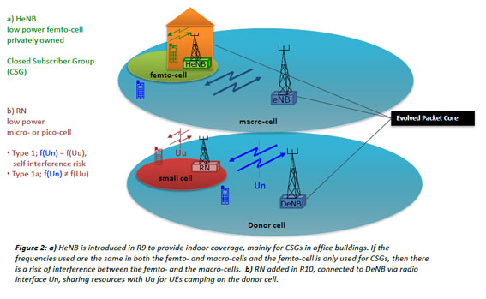
異質性網路
資料來源 : http://www.3gpp.org/hetnet
Notes:
上圖為使用者連接範圍內基地台的方式:
HeNB:在綠色範圍內會連結至HeNB，在直接連至核心網路，藍色範圍內則會連結至eNB再到核心網路。
RN:RN則是紅色範圍內先經過RN再經過DeNB最後到核心網路。
HeNB(Home eNB) 是 LTE Release 9(R9)所引入的，低功率eNB主要用來提供室內覆蓋(femto-cells)給封閉式用戶群(Closed Subscriber Groups (CSG))，例如辦公場所。
eNB特別的是它是私人擁有，不和macro-network佈署協調，假如macro-cells和femto-cell使用相同頻率，然而femto-cell只被CSG所使用，則仍然存在femto-cell與周遭網路互相干擾的風險。
中繼點(Relay Node (RN))是另一個LTE R10規格的低功率基站，經由Un radio interface(LTE Uu interface的基礎上)連結到Donor eNB (DeNB)，當Uu和Un使用相同頻率，是一個RN自我干擾的風險。從用戶端的角度來看，RN將作為一個基站，並從DeNB角度認為在RN將被視為一用戶端。如還提到，透過光纖連接到的eNB的RRH可用於提供小的小區覆蓋。
引入混合大小細胞和生成一個異構網路，增加了網路規劃的複雜性。
資料來源 : http://www.3gpp.org/hetnet

Slide 39
LTE HetNet/small介紹
資料來源http://www.3gpp.org/hetnet//
Notes:
小細胞主要是增加高度使用者需求的熱點容量，填補未被macro network涵蓋的區域 – 室內和室外。
它們藉由large macro-cells下載來增進網路效能和服務品質。
異構網路包含large macro-cells結合small cells來增進各區域的bitrates
圖一、大和小細胞的異構網路圖示
Large cell
高功率eNB
Macro-eNB站難被找出 (因為覆蓋範圍大廣，很難被發現)
Small cell
低功率基站或Remote Radio Heads (RRH)
熱點覆蓋範圍
Large cell的細胞邊緣覆蓋範圍
不被macro-network覆蓋區域的覆蓋範圍
室內覆蓋範圍
Large cell下載
Small site size

Slide 40
LTE HetNet/small介紹
HeNB (Home eNB): Release 9.
A low power eNB which is mainly used to provide indoor coverage, femto-cells, for Closed Subscriber Groups (CSG), for example, in office premises.
The Relay Node (RN) : Release 10 .
Connected to a Donor eNB (DeNB) via the LTE Un radio interface.
RRHs connected to an eNB via fiber can be used to provide small cell coverage.
Notes:
The HeNB (Home eNB) was introduced in LTE Release 9 (R9). It is a low power eNB which is mainly used to provide indoor coverage, femto-cells, for Closed Subscriber Groups (CSG), for example, in office premises. See Figure 2.
Specific to HeNBs, is that they are privately owned and deployed without coordination with the macro-network. If the frequency used in the femto-cell is the same as the frequency used in the macro-cells, and the femto-cell is only used for CSG, then there is a risk of interference between the femto-cell and the surrounding network.
The Relay Node (RN) is another type of low-power base station added to the LTE R10 specifications. The RN is connected to a Donor eNB (DeNB) via the Un radio interface, which is based on the LTE Uu interface. See Figure 2. When the frequencies used on Uu and Un for the RN are the same, there is a risk of self interference in the RN. From the UE perspective the RN will act as an eNB, and from the DeNB’s view the RN will be seen as a UE.
As also mentioned, RRHs connected to an eNB via fibre can be used to provide small cell coverage.
http://www.3gpp.org/hetnet/

Slide 41
Notes:
HeNB(Home eNB) 是 LTE Release 9(R9)所引入的，低功率eNB主要用來提供室內覆蓋(femto-cells)給封閉式用戶群(Closed Subscriber Groups (CSG))，例如辦公場所。
eNB特別的是它是私人擁有，不和macro-network佈署協調，假如macro-cells和femto-cell使用相同頻率，然而femto-cell只被CSG所使用，則仍然存在femto-cell與周遭網路互相干擾的風險。
中繼點(Relay Node (RN))是另一個LTE R10規格的低功率基站，經由Un radio interface(LTE Uu interface的基礎上)連結到Donor eNB (DeNB)，當Uu和Un使用相同頻率，是一個RN自我干擾的風險。從用戶端的角度來看，RN將作為一個基站，並從DeNB角度認為在RN將被視為一用戶端。如還提到，透過光纖連接到的eNB的RRH可用於提供小的小區覆蓋。
引入混合大小細胞和生成一個異構網路，增加了網路規劃的複雜性。
(http://www.3gpp.org/hetnet/)
做為行動通訊網路的延伸，毫微微基地台所運作的頻段主要也是有執照許可的頻段，因此毫微微基地台在無線訊號方面的運作實際上是受到當地領有執照的電信業者所控制。
用戶也可依照其用途將毫微微基地台設定成開放式或封閉式，前者是針對賣場、百貨公司、咖啡館等地方希望提供不特定的顧客使用無線網路的情況，而後者則是用於家中或辦公室等私人性質的使用環境。
我們知道利用無線中繼 (relay) 的技術也可以達到通訊範圍延伸，但中繼站是利用無線訊號與大型基地台通訊，再由大型基地台處理所有的訊務；
而毫微微基地台則是直接透過數位用戶端迴路 (DSL) 或纜線數據機 (cable modem) 連線至外部的電信網路，因此不像中繼站需要佔用部份的無線頻譜。
從電信業者的角度來看，毫微微基地台是將提昇通訊範圍與品質的佈建成本轉移到用戶端上，用戶端需要負擔設備、電力、有線網路的費用。
但對用戶來說卻可以享有更好的通訊品質，而且同一套用戶端設備裝置在室外或室內都可以使用，這是主要的優勢。
(以上敘述來源：http://std-share.itri.org.tw/Content/Files/Share/Files/LTE現況與發展報告.pdf LTE (Long Term Evolution)/4G 發展現況 工研院資通所工程組長 / 陳逸萍)

Slide 42
相互干擾的問題
相互干擾的問題
LTE networks mainly use a frequency reuse of one to maximize utilization of the licensed bandwidth.
大型基地台的用戶靠近Femtocell，有可能會互相干擾。
In cell border of homogenous network, UE has equal strongest received DL signal (SSDL) and Equal path loss for the UL (PLUL) and in both cells.
In a heterogeneous network, the point of equal SSDL will not necessarily be the same as that of equal PLUL.
A major issue in heterogeneous network planning is to ensure that the small cells actually serve enough users.
Notes:
In a network with a frequency reuse of one, the UE normally camps on the cell with the strongest received DL signal (SSDL), hence the border between two cells is located at the point where SSDL is the same in both cells. In homogeneous networks, this also typically coincides with the point of equal path loss for the UL (PLUL) in both cells. In a heterogeneous network, with high-power nodes in the large cells and low-power nodes in the small cells, the point of equal SSDL will not necessarily be the same as that of equal PLUL. See Figure 3.
http://www.3gpp.org/hetnet/

Slide 43
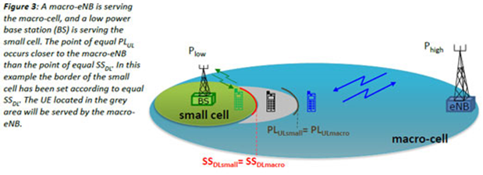
相互干擾的問題
Notes:
http://www.3gpp.org/hetnet/

Slide 44
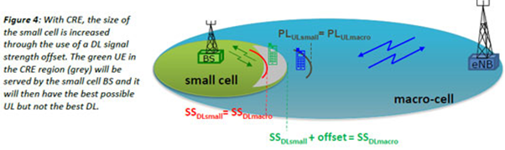
相互干擾問題?
Cell Range Extension (CRE): extend small cell by adding “offset”.
A negative effect: increased interference on the DL experienced by the UE located in the CRE region and served by the base station in the small cell.
資料來源 : http://www.3gpp.org/hetnet
Notes:
Cell Range Extension (CRE):增加(offset)容許值讓小細胞的切換不會那麼快，但是負面影響就是較容易產生干擾的現象。
在異質性網路中，SSDL(uplink)與PLUL(downlink)並不再同一個位置。
在異質性網路規劃中，最主要的問題是要確保小細胞能服務足夠的使用者。
資料來源 : http://www.3gpp.org/hetnet

Slide 45
相互干擾的問題
相互干擾的問題
自我組織 (self-organizing) 的相互協調功能。
ICIC (Inter-cell Interference Coordination)
Enhanced ICIC (eICIC)
feICIC
Carrier Aggregation with cross-carrier scheduling
CoMP – Coordinated Multi Point
Notes:
與大型基地台用戶相互干擾的問題，
一旦大型基地台的用戶靠近毫微微基地台時，兩者的訊號就有可能互相干擾，尤其是在大細胞邊緣處更為嚴重。
其次是相鄰毫微微基地台彼此干擾的問題，因為這類基地台的佈建通常不需要事先規劃 (cell planning)，
因此干擾的情形一旦發生，就會需要一套自我組織 (self-organizing) 的功能相互協調。
另外還有換手、佈建、控制等細節問題需要進一步解決，才能讓毫微微基地台發揮最大的效能。
(以上敘述來源：http://std-share.itri.org.tw/Content/Files/Share/Files/LTE現況與發展報告.pdf LTE (Long Term Evolution)/4G 發展現況 工研院資通所工程組長 / 陳逸萍)

Slide 46
相互干擾問題?
ICIC (Inter-cell interference coordination)
1. ICIC使用功率大小與頻率動態分配的方式去降低基地台間的干擾
2. 在鄰近的基地台同樣的時間使用不同的Resource Block(RB)。也就是說鄰近的基地台不會指派同一個RB。好處是，因為分派給UE的RB不同，當然就不會產生干擾。壞處就是會降低一個基地台的傳輸速率。
3. 第二種方式是僅有基地台邊緣的UE才會分配不同的RB，而離基地台近的UE還是使用整個完整頻寬。
4. 第三種方式則是比第二種更多了power的控制，基地台會特別增強在邊緣UE使用的RB的Power。當然，這些RB，也是非鄰近基地台所使用，而離基地台較近的UE，他們所收到的RB還是會以較低的功率發送。
資料來源 : http://xdxdd.blogspot.com/2012/10/lte-icicinter-cell-interference.html
Notes:
3GPP release 8時提出Inter-cell interference coordination(ICIC) 解決方案，目的在解決上述的基地台邊緣干擾問題。解決方式是利用eNodeB與eNodeB之間的X2去協同溝通資源。但僅限於降低traffic Channel的干擾，而沒有對control channel處理
資料來源 : http://xdxdd.blogspot.com/2012/10/lte-icicinter-cell-interference.html

Slide 47
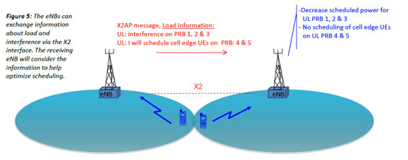
相互干擾問題?
Inter-cell Interference Coordination (ICIC): eNB informs neighboring eNBs “Load Information” message: UL interference level per Physical Resource Block (PRB);
資料來源 : http://www.3gpp.org/hetnet/
Notes:
ICIC (Inter-cell Interference Coordination)
-兩者傳輸時間相互錯開
ICIC was introduced in R8. The eNBs can communicate using ICIC via the X2 interface to mitigate inter-cell interference for UEs at the cell edge. The X2AP message used for this is called “Load Information”. See Figure 5. Through the “Load Information” message an eNB can inform neighbouring eNBs about: UL interference level per Physical Resource Block (PRB); UL PRBs that are allocated to cell edge UEs, and hence are sensitive to UL interference; and if DL Tx power is higher or lower than a set threshold value. The eNBs receiving these messages can use the received information to optimize scheduling for UEs at cell edges.
http://www.3gpp.org/hetnet/

Slide 48
相互干擾問題?
eICIC (enhanced Inter-cell interference coordination)
1. eICIC 除了使用功率大小、頻率分配，另外也使用時間分配的方式去降低干擾。
2. eICIC在時間分配上，多了一個ABS(Almost blank subframe)，就是在解決HetNet的干擾問題，在ABS的frame中，Macro Cell不送任何traffic，最多僅能送及低功率的control frame。而在這些frame之中，安插不同UE的traffic channel，就可以讓femto或pico cell去傳輸他們的traffic channel。
資料來源 : http://xdxdd.blogspot.com/2012/10/lte-icicinter-cell-interference.html
Notes:
3GPP release 10時，提出了eICIC，也就是增強型的eICIC。最主要是解決HetNet(Heterogeneous Networks) interference，也就是異質網路的干擾，但重點是，同時降低traffic channel及control channel的干擾，才會比較有效。如果是macro cell使用X2去設定，而femto則是使用OAM去設定。
資料來源 : http://xdxdd.blogspot.com/2012/10/lte-icicinter-cell-interference.html

Slide 49
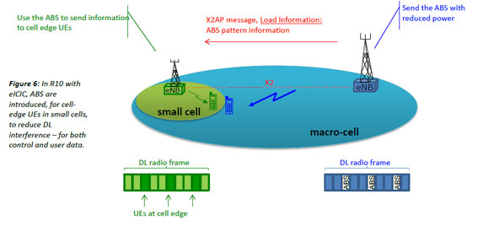
相互干擾問題?
Enhanced ICIC: eNB transmits Almost Blank Subframes (ABS) and ABS pattern.
Notes:
Enhanced ICIC (eICIC)
ICIC has evolved to better support heterogeneous network deployments -- especially interference control for DL control channels. Enhanced ICIC (eICIC) was introduced in LTE R10. The major change is the addition of time domain ICIC, realized through use of Almost Blank Subframes (ABS). ABS includes only control channels and cell-specific reference signals, no user data, and is transmitted with reduced power. When eICIC is used, the macro-eNB will transmit ABS according to a semi-static pattern. During these subframes, UEs at the edge, typically in the CRE region of small cells, can receive DL information, both control and user data. The macro-eNB will inform the eNB in the small cell about the ABS pattern. See Figure 6.

Slide 50
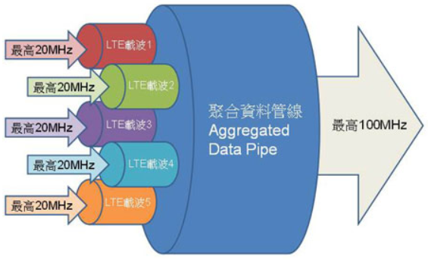
相互干擾問題?
CA (Carrier Aggregation)
載波聚合可將沒有連續、不連續配置的載波頻段以合併的方式進行傳輸，若每個頻段的頻寬為20MHz，則聚合五個連續或不連續頻段最高可達100MHz頻寬
資料來源 : http://www.2cm.com.tw/technologyshow_content.asp?sn=1311050004
Notes:
載波聚合技術的好處在於可把零碎(Fragmented)、閒置的頻譜資源再利用，同時聚合沒有限定一定要採行對稱配置(意指上行配置10MHz，下行就要跟著配置10MHz)，也沒有限定一定要同類型的雙工送收方式才能聚合，亦即可同時聚合分頻雙工(FDD)與分時雙工(TDD)的載波。就電信營運商的角度而言，徹底運用頻譜資源並靈活彈性配置頻段，將能創造更大的網路營運利益。
資料來源 : http://www.2cm.com.tw/technologyshow_content.asp?sn=1311050004

Slide 51
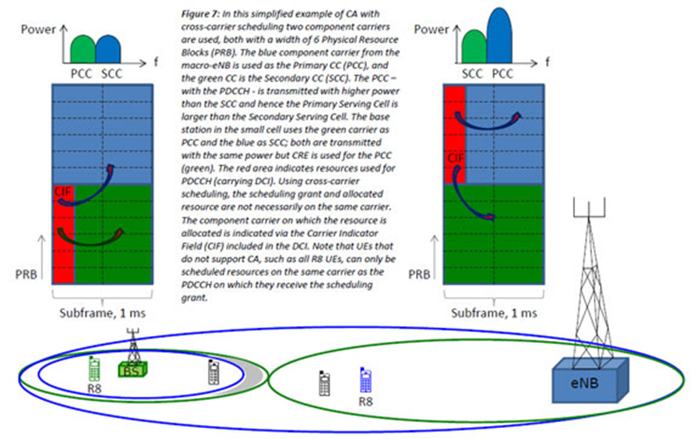
相互干擾問題?
Carrier Aggregation with cross-carrier scheduling
資料來源 : http://www.3gpp.org/hetnet/
Notes:
Carrier Aggregation with cross-carrier scheduling
-頻譜整合讓整個頻譜互相共享，能更妥善的使用。
Carrier Aggregation (CA) is introduced in R10, with backward compatibility to R8, to increase the total bandwidth available to UEs and hence their maximum bitrates. When CA is used a number of R8 carriers, referred to as Component Carriers (CC), are aggregated and any CA-capable UE can be allocated resources on all CCs, while R8/R9 UEs can only be allocated resources on one CC. Cross-carrier scheduling is an important feature in heterogeneous networks. Using cross-carrier scheduling it is possible to map the Physical DL control channels (PDCCH) on different CCs in the large and small cells. See Figure 7. The PDCCH, carrying DL Control Information (DCI) with scheduling information, must be received by the UEs at the cell edge; PDCCH may be transmitted with higher power than the traffic channels. Hence, using different carriers for the PDCCH in the large and small cells reduces the risk of PDCCH interference.
http://www.3gpp.org/hetnet/

Slide 52
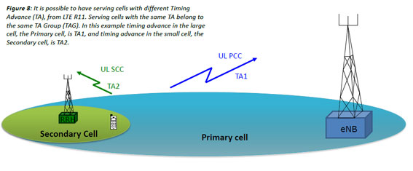
Notes:
From LTE R11 onwards it is possible to handle CA with CCs requiring different timing advance (TA); for example, combining CCs from eNBs with CCs from RRHs. See Figure 8.
http://www.3gpp.org/hetnet/

Slide 53
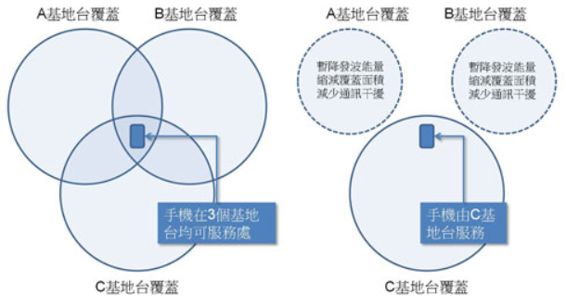
相互干擾問題?
CoMP (Coordinated Multipoint)
LTE-A CoMP可強化基地台間的溝通協調能力，圖中為A、B基地台暫時限縮相鄰基地台的覆蓋邊界，讓C基地台能在較少干擾的情況下服務終端裝置。
資料來源 : http://www.2cm.com.tw/technologyshow_content.asp?sn=1311050004
Notes:
指的是多個基地台之間的協調，當一支手機進行電話撥打或上網，而該手機所處的位置是在兩個以上的基地台所共同覆蓋的區域，則基地台之間會相互協調由誰服務該手機(稱為Dynamic Cell Selection)；經協調後，未工作的基地台可暫時降低發送功率，減少區域的重疊覆蓋(動態調整覆蓋面積、覆蓋邊界)，使真正提供服務的基地台與手機間的干擾降低，以平順、快速完成傳輸。
資料來源 : http://www.2cm.com.tw/technologyshow_content.asp?sn=1311050004

Slide 54
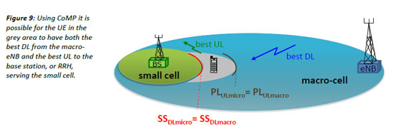
相互干擾問題?
CoMP – Coordinated Multi Point
資料來源 : http://www.3gpp.org/hetnet/
Notes:
One way to ensure that a UE is using both the best DL and the best UL carrier in a heterogeneous network is to use CoMP, introduced in LTE R11. With CoMP a number of transmission/reception points (i.e. eNBs, RNs or RRHs) can be coordinated to provide service to a UE – for example, data can be transmitted at the same time in the same PRBs from more than one transmission point to one UE, or data can be received from one transmission point in one subframe and from another transmission point in the next subframe. CoMP can be used both in DL and UL. When CoMP is used in a heterogeneous network a number of macro-cells and small cells can be involved in data transmission to and from one UE. Especially useful in heterogeneous networks is the possibility for a UE in the cell range extension region to utilize the best UL in the small cell and the best DL in the macro-cell. See Figure 9. This, however, requires that the macro-eNB and the base station in the small cell are synchronized, and most likely it will require a combination of macro-eNB with RRHs in the small cell.
http://www.3gpp.org/hetnet/

Slide 55
參考文獻
http://rfhic.com/eng/app/Small-cell-amplifier.html?ckattempt=2
http://www.chinatimes.com/realtimenews/20180315001763-260410
http://www.3gpp.org/hetnet
https://www.smallcellforum.org/
https://tel3c.tw/blog/post/219477901
https://zh.wikipedia.org/wiki/%E5%AE%B6%E5%BA%AD%E5%9F%BA%E7%AB%99
http://std-share.itri.org.tw/Content/Files/Share/Files/LTE現況與發展報告.pdf
https://zh.wikipedia.org/wiki/家庭基站
https://en.wikipedia.org/wiki/Picocell
https://en.wikipedia.org/wiki/Microcell
https://en.wikipedia.org/wiki/Macrocell
http://xdxdd.blogspot.com/2012/10/lte-icicinter-cell-interference.html
http://www.2cm.com.tw/technologyshow_content.asp?sn=1311050004

Slide 56
THANK YOU

